Slide 1
ПЕРСПЕКТИВЫ РАЗВИТИЯ ЦИФРОВЫХ ТЕХНОЛОГИЧЕСКИХ ПЛАТФОРМ
А.А. Рахметов, Е.С. Джумагулов
Астраханский государственный
архитектурно-строительный университет
(г. Астрахань, Россия)
Преподаватель: Окладникова С.В.

Slide 2
Аннотация. Целью исследования является изучение феномена цифровых платформ. В работе представлены основные понятия и характеристики, связанные с цифровыми платформами, а также перспективы развития
Ключевые слова: цифровые платформы, цифровая экономика, сетевые эффекты, цифровые экосистемы.
Abstract. The aim of the study is to study the phenomenon of the digital platform. The paper presents the basic concepts and characteristics associated with digital platforms, as well as development prospects.
Keywords: digital platforms, digital economy, network effects, digital ecosystems.

Slide 3
Как известно, главным «стержнем» развития индустриальной революции были промышленные предприятия, а производственным фактором – капитал в виде машин. Современные революционные изменения продиктованы, в первую очередь, развитием и широким распространением цифровых технологий и платформенных бизнес-моделей, при этом главенствующим фактором в настоящее время становится информация в цифровом виде. Развитие цифровой экономики и, в частности, процессов платформизации, обусловлены широким «сквозным» применением в рамках различных видов социально-экономической активности (от сфер производства и предоставления благ до потребления и досуга) сложных алгоритмов, искусственного интеллекта, облачных технологий, инструментов анализа больших данных и иных цифровых технологий.

Slide 4

Под цифровыми платформами в узком смысле понимаются технологические площадки, обеспечивающие возможность прямого взаимодействия и обмена между пользователями различных групп в режиме онлайн. В широком смысле цифровые платформы представляют собой одновременно технологическую инфраструктуру, рынки (маркетплейсы) и платформенные экосистемы. С точки зрения институциональной экономики цифровые платформы рассматриваются авторами в качестве посреднического института нового уровня. Цифровые платформы могут функционировать в формате социальных сетей (Facebook, Instagram, Вконтакте), мессенджеров (WhatsApp, Telegram, TamTam), поисковых систем (Google, Bing, Яндекс), компьютерных (Windows, Linux, KasperskyOS) и мобильных операционных систем

Slide 5
Платформенные компании являются в настоящее время крупнейшими компаниями в мире по рыночной капитализации (табл.):
Компания | Страна | Год основания | Капитализация, $ млрд
Apple | США | 1976 | 1 055,0
Amazon | США | 1994 | 814,4
Microsoft | США | 1975 | 813,1
Alphabet (Google) | США | 2015 (1998) | 744,2
Facebook | США | 2004 | 436,1
AlibabaGroup | США | 1999 | 389,0
Tencent Holdings | США | 1998 | 354,0

Slide 6

В частности, Google и Facebook представляют собой цифровые платформы в формате соответственно поисковой системы и социальной сети, а также одновременно являются платформами для построения других платформ. Amazon, Etsy и eBay являются цифровыми платформами в виде маркетплейсов. При этом Amazon Web Services (AWS) предоставляет инфраструктуру и инструменты для создания других компаний. Такие платформы экономики совместного пользования, как AirBnB и Uber, вызывают глубокие изменения в различных традиционных отраслях и сферах. Цифровые платформы создают условия для появления новых форм ценности и способов взаимодействия и обмена между экономическими агентами, в том числе позволяя вовлекать в экономическую деятельность неиспользуемые или недоиспользуемые ресурсы и активы. ЦП имеют ряд преимуществ перед традиционными конвейерными предприятиями. Одно из важнейших преимуществ заключаются в потенциале платформ по снижению трансакционных издержек для субъектов и оптимизации различных механизмов и процессов.

Slide 7
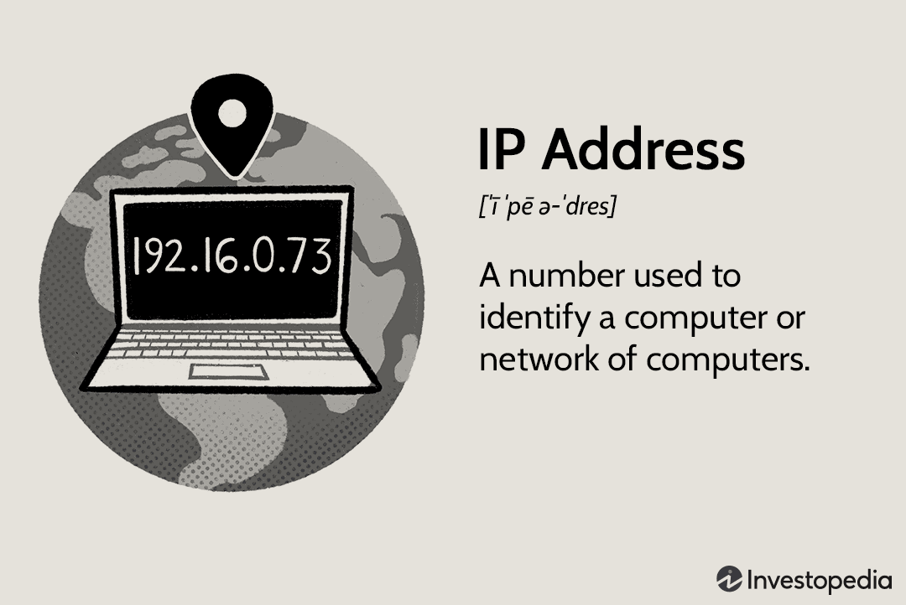

Владельцы платформ, эффективно использующие сетевые эффекты, могут становиться монополистами. При этом активное развитие «подрывных» инноваций не гарантирует ни одной платформе долгосрочное монопольное положение на рынке. Как показывает практика, конкурентное давление различается по типу и интенсивности от сектора к сектору, и большинство цифровых платформ не обладает монопольной рыночной властью. В качестве важнейшей проблемы, связанной с деятельностью цифровых платформ, можно выделить проблему конфиденциальности персональных данных. ЦП собирают и обрабатывают персональные данные как явно (с уведомлением пользователя), так и скрыто. Данные могут собираться посредством файлов «куки» (cookie), IP-адресов, алгоритмов отслеживания действий и перемещения пользователей и других механизмов. Так, например, Google сканирует содержимое почты Gmail, а Facebook отслеживает все, что делает пользователь, включая сообщения, которые были удалены до публикации. Сформированные на основе обработанных данных цифровые образы (профили) пользователя используются платформами по-разному

Slide 8
В развивающихся странах число домохозяйств, располагающих мобильным телефоном, выше, чем имеющих доступ к электричеству или чистой питьевой воде. При этом более половины мирового населения не имеет доступа к Интернету и не играет значимую роль в цифровой экономике .
По оценке ассоциации, GSMA число уникальных мобильных абонентов увеличится с 5 млрд. человек в 2017 г. до 5,9 млрд. человек к 2025 году (71% населения мира) в основном за счет прироста мобильных абонентов развивающихся стран (Индии, Китая, Пакистана, Индонезии, Бангладеша, стран Африки и Латинской Америки). При этом количество пользователей мобильного Интернета увеличится на 1,75 млрд. человек, достигнув 5 млрд. человек к 2025 г. Страны СНГ характеризуются одними из самых высоких показателей проникновения услуг связи в мире (после стран ЕС и Северной Америки), при этом Россия доминирует в данном регионе. В связи с насыщением рынка мобильной связи в России к 2025 гг. прогнозируется относительное сохранение количества мобильных абонентов на уровне 128 млн. человек.

Slide 9
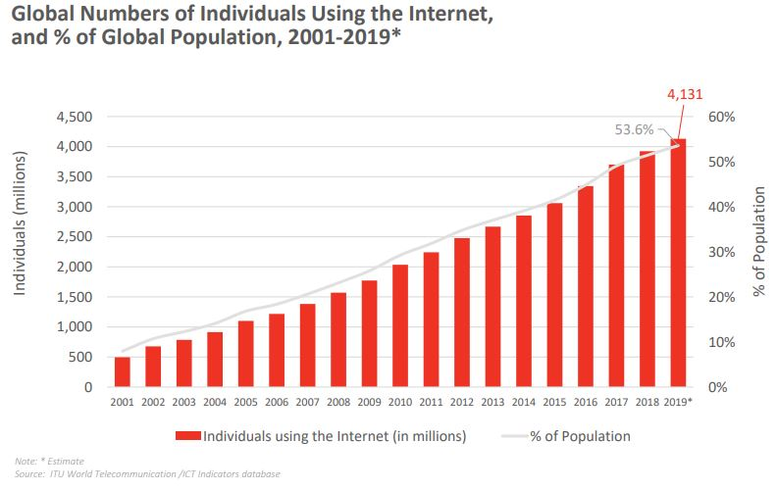

Slide 10
Развертывание сетей 5G в России планируется с 2020 г. с достижением к 2025 г. 48 млн. подключений, что обеспечит ей лидерские позиции в регионе. Высокоскоростной доступ к мобильному Интернету даст существенный толчок к развитию промышленного и потребительского Интернета-вещей (IoT), что, в свою очередь, значительно ускорит динамику развития платформенной экономики. По оценкам экспертов к 2025 году прогнозируется четырехкратное увеличение количества IoT-подключений (мобильных и немобильных) по всему миру с 6,3 млрд. (в 2017 г.) до 25,2 млрд. подключений. В странах СНГ также прогнозируется кратное увеличение IoT-подключений с 226 млн. (в 2017 г.) до 660 млн. – к 2025 г. При этом промышленный IoT в СНГ будет расти активнее (с 71 млн. до 316 млн.), чем потребительский IoT (со 154 млн. до 344 млн.), в том числе за счет развития «умных городов» и «умных коммунальных услуг». Активное развитие мирового и российского рынков облачных услуг, искусственного интеллекта, больших данных также будут способствовать активному развитию экономики платформ. По различным оценкам экспертов, объемы платформенных рынков к 2020 году достигнут колоссальных размеров, измеримых триллионами долларов США. Согласно Индексу готовности, к переходу на цифровые платформы (Accenture), наибольшим потенциалом развития платформенной экономики обладают такие страны, как США, Китай, Великобритания, Индия, Германия. Причем разрыв между развитыми и развивающимися странами с точки зрения развития платформенной экономики будет увеличиваться. Для создания условий благоприятствования развитию платформенной экономики предлагается обеспечить уточнение международной и национальной законодательной базы с учетом возможностей, и рисков, присущих цифровым платформам, в том числе в части защиты данных; обеспечить развитие мобильных, сетевых и иных цифровых технологий, а также соответствующей физической и виртуальной инфраструктуры; обеспечить снижение барьеров для развития трансграничной электронной торговли.

Slide 11
